Slide 1

Segmentação e Identificação de Automóveis pelo método Self-adaptive Detection
Pedro Augusto
Waliff Cordeiro

Slide 2
Roteiro da apresentação
Objetivos e Desafios
Fluxograma
Diferença de Imagens
Canny
Funções Morfológicas
Background e Foreground
Self-adaptive background
Identificação de Automóveis
Melhorias

Slide 3
Obter o background com grande precisão, atualizar os frames em tempo real e identificar os automóveis
Tratamento das bordas, velocidade nas operações pixel a pixel e diferenciar os tipos de automóvel

Slide 4
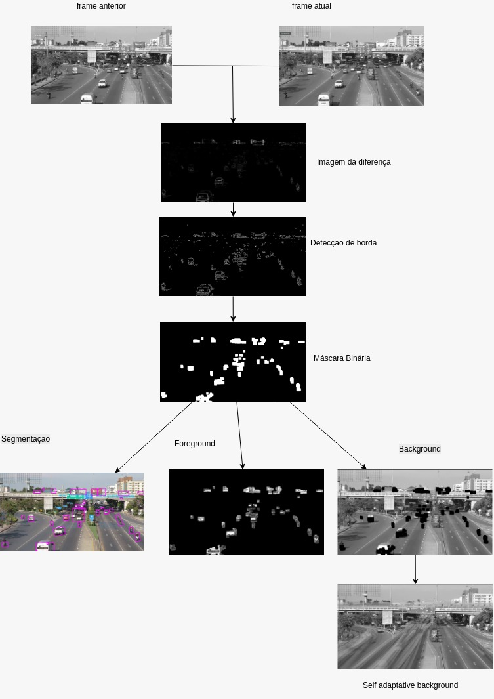

Slide 5
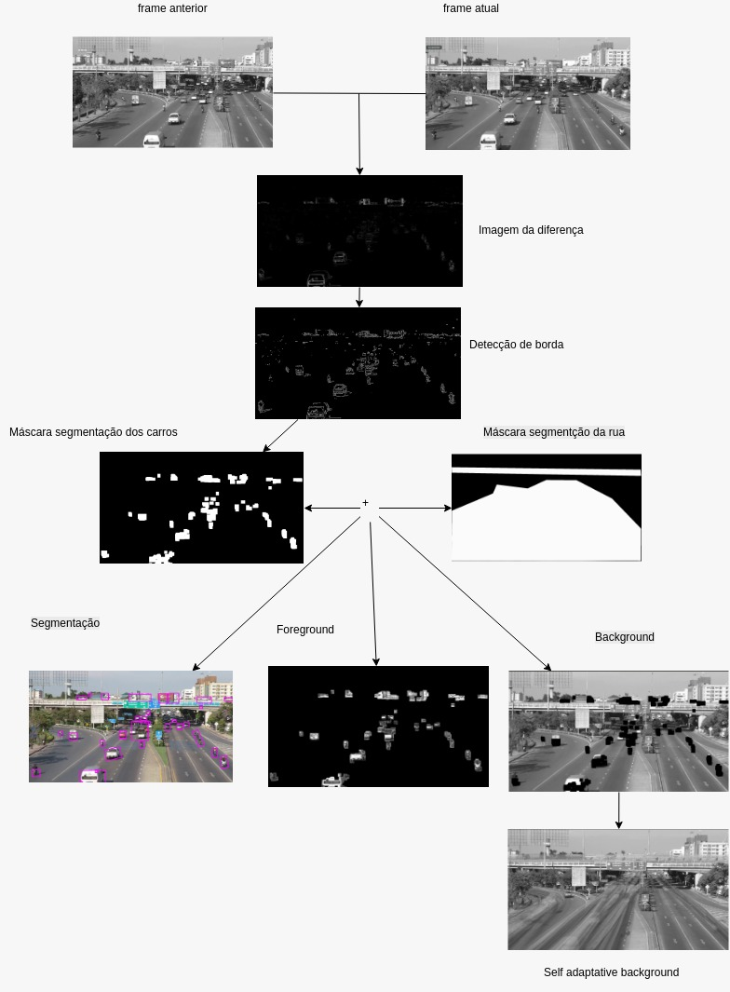

Slide 6
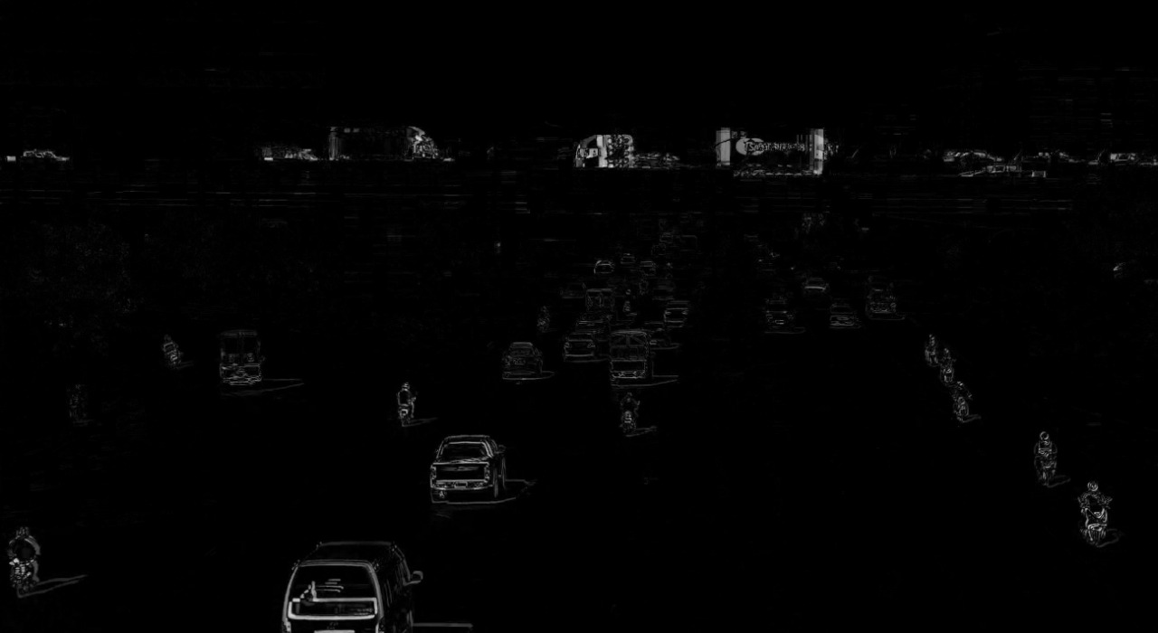
Diferença de Imagens (D_{k}(x, y) = F_{k} (x, y) − F_{k−1} (x, y))

Slide 7
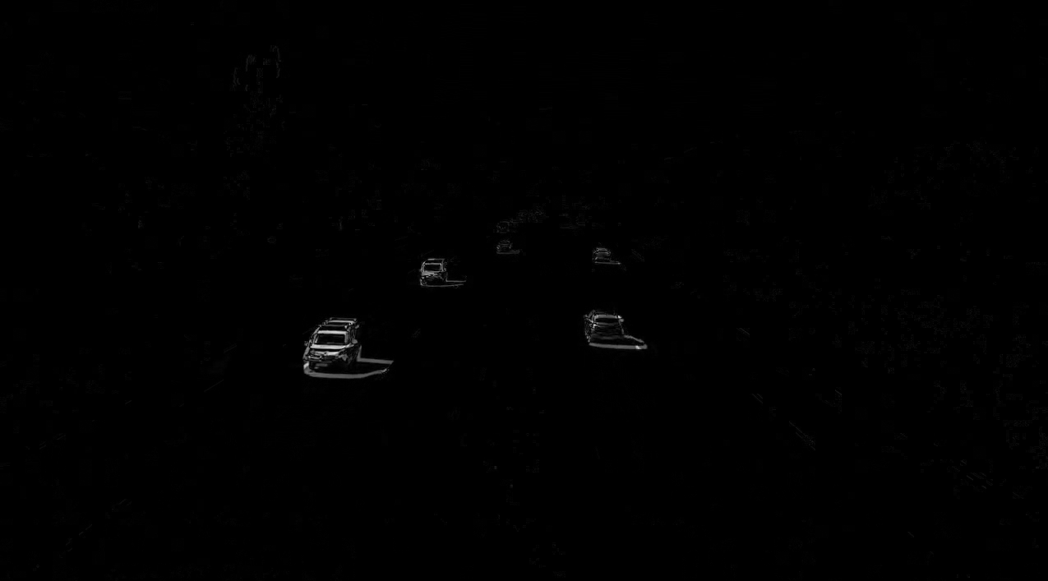

Slide 8
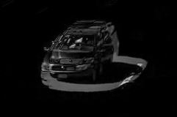

Slide 9
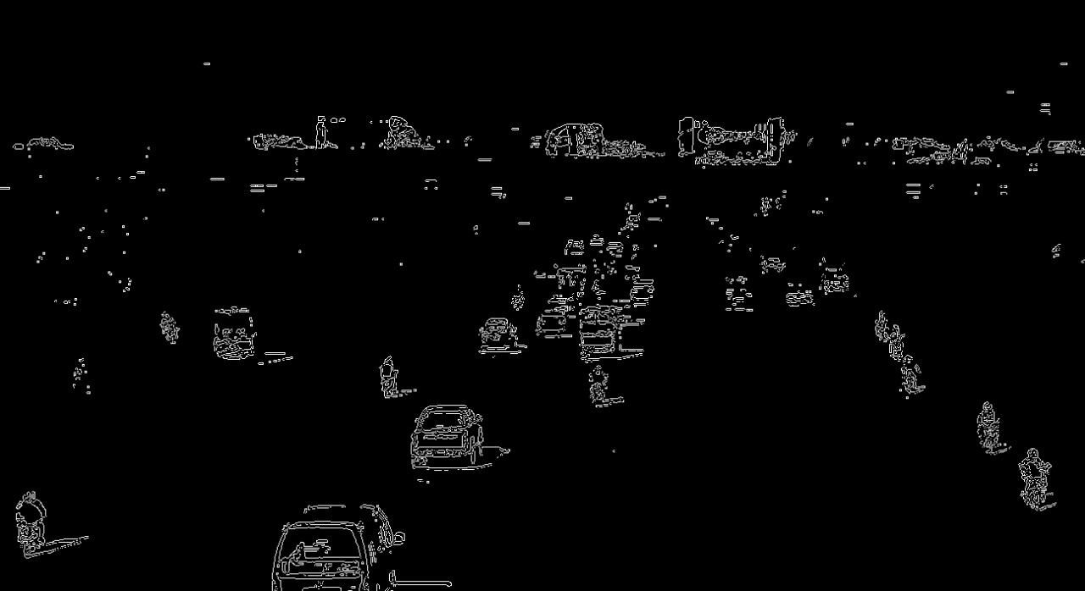
Canny

Slide 10
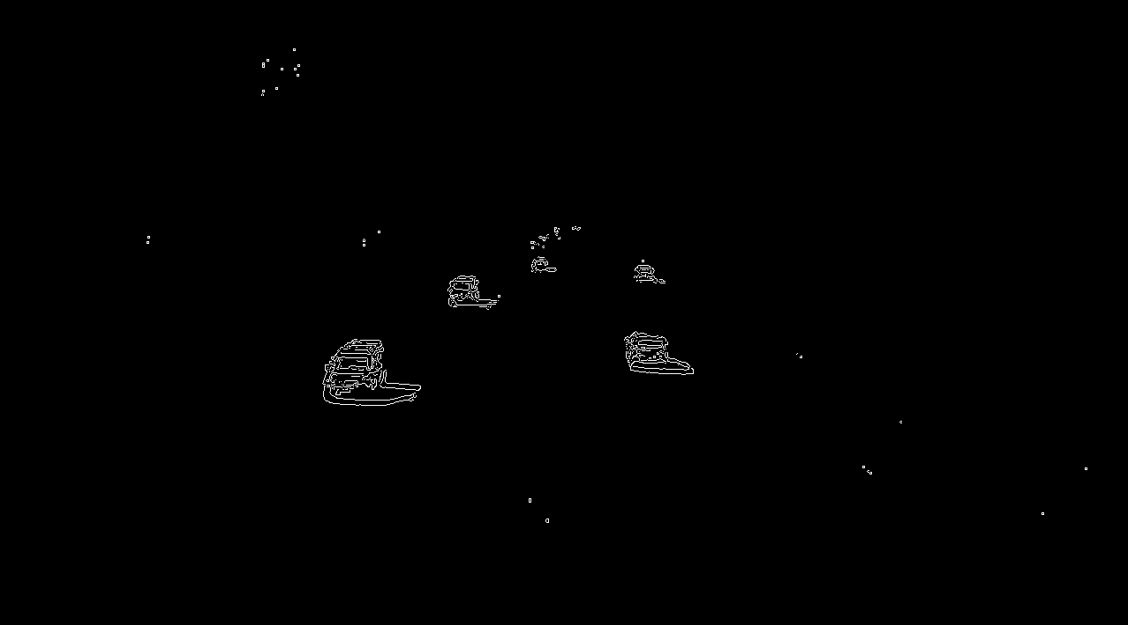

Slide 11

Funções Morfológicas

Slide 12


Slide 13
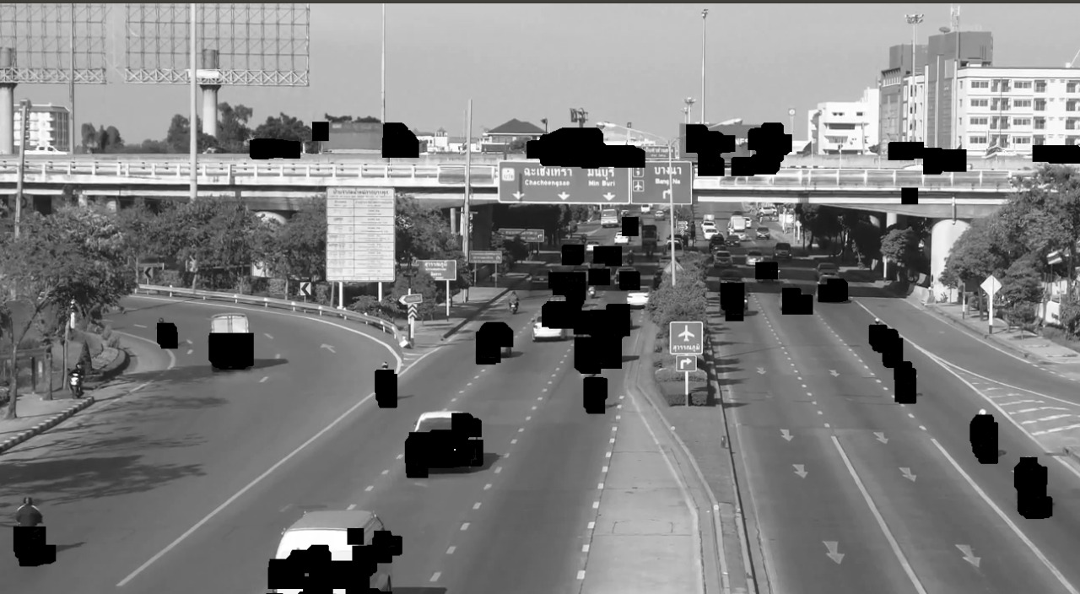
Background

Slide 14
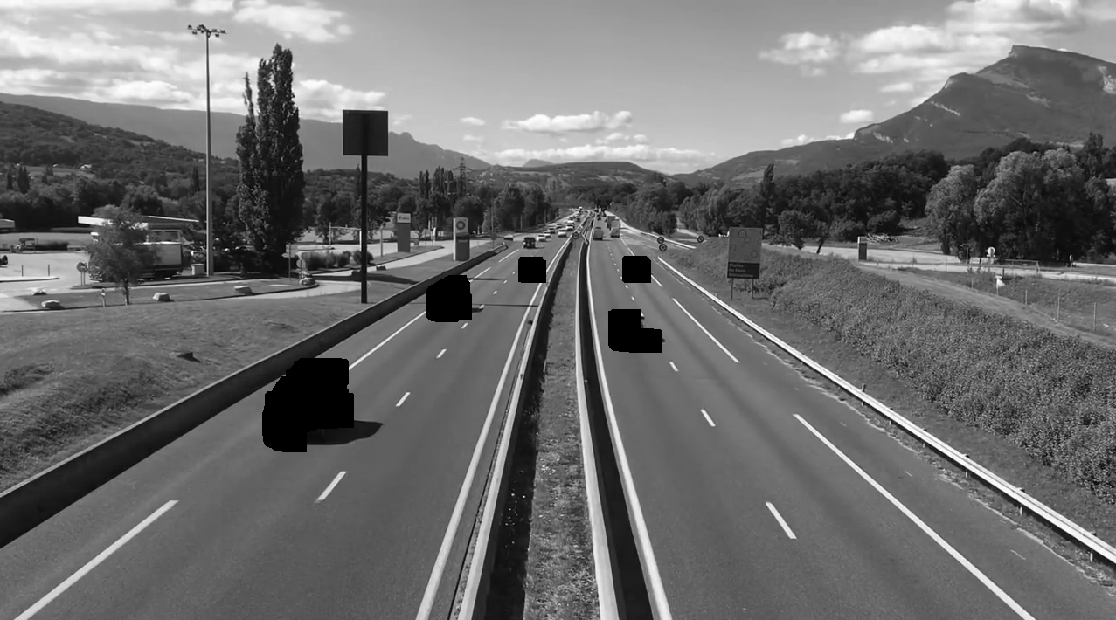

Slide 15
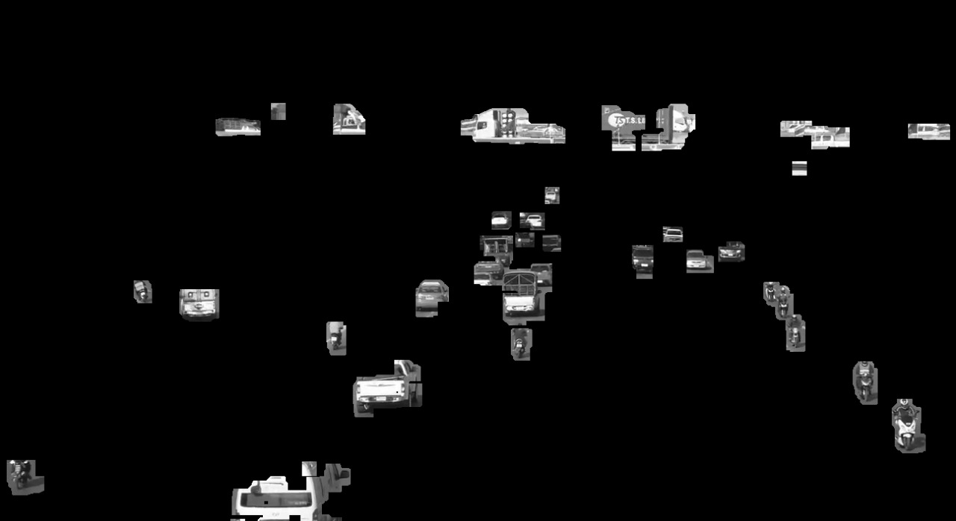
Foreground

Slide 16
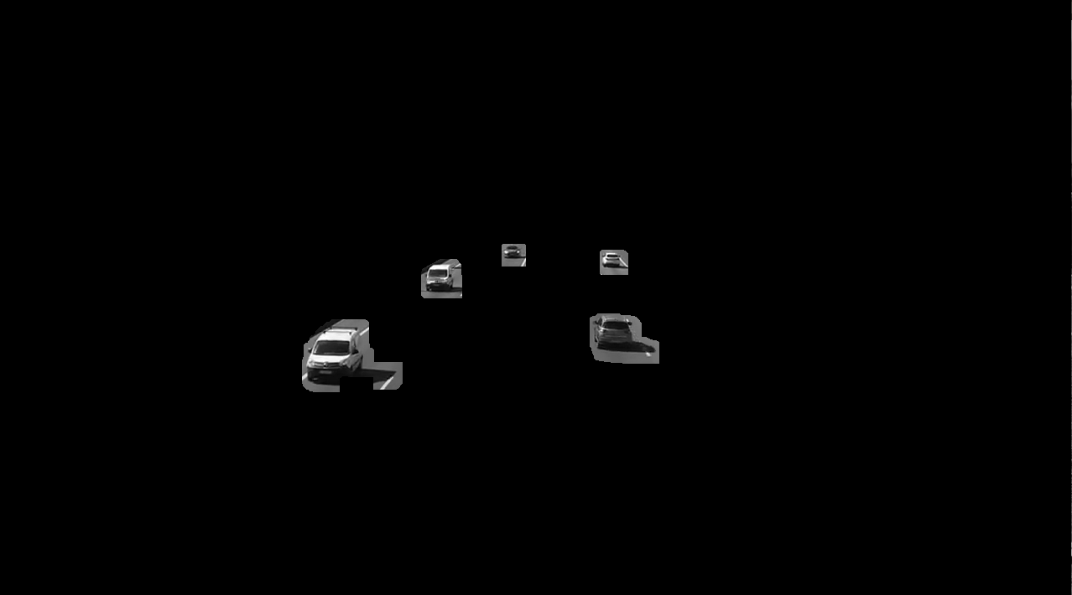

Slide 17
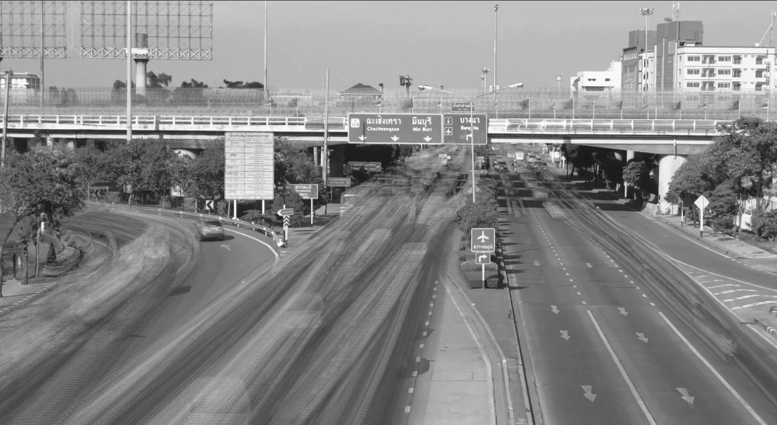
Self-adaptive Background

Slide 18
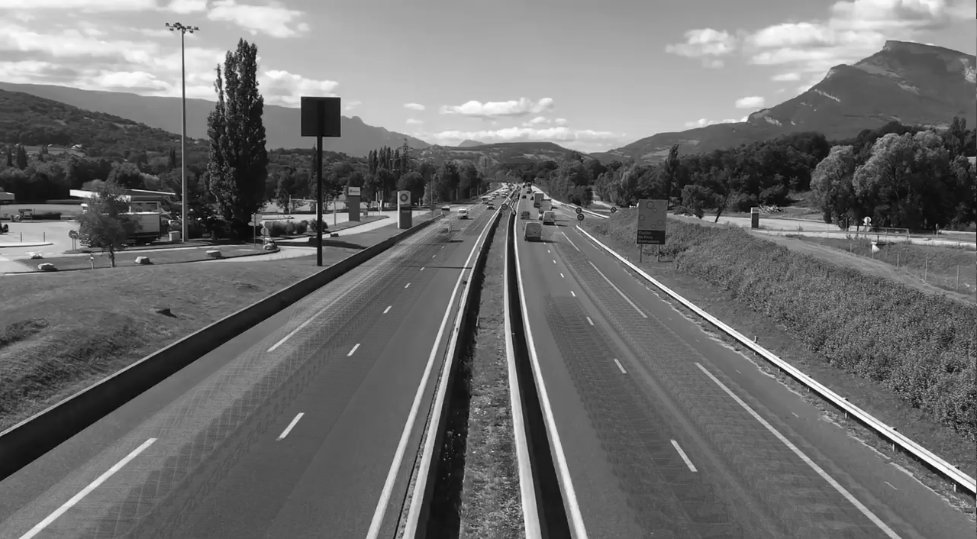

Slide 19
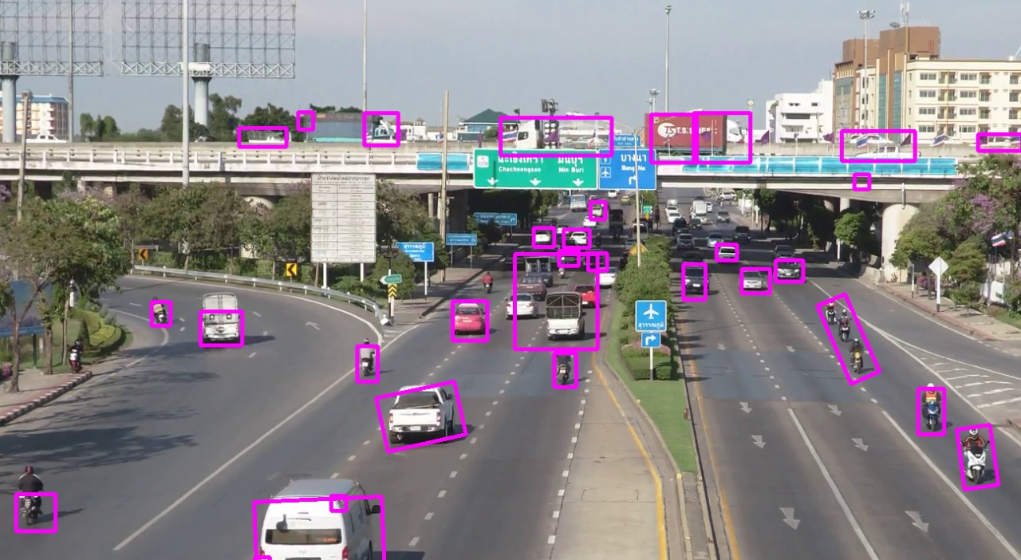
Identificação de Automóveis

Slide 20
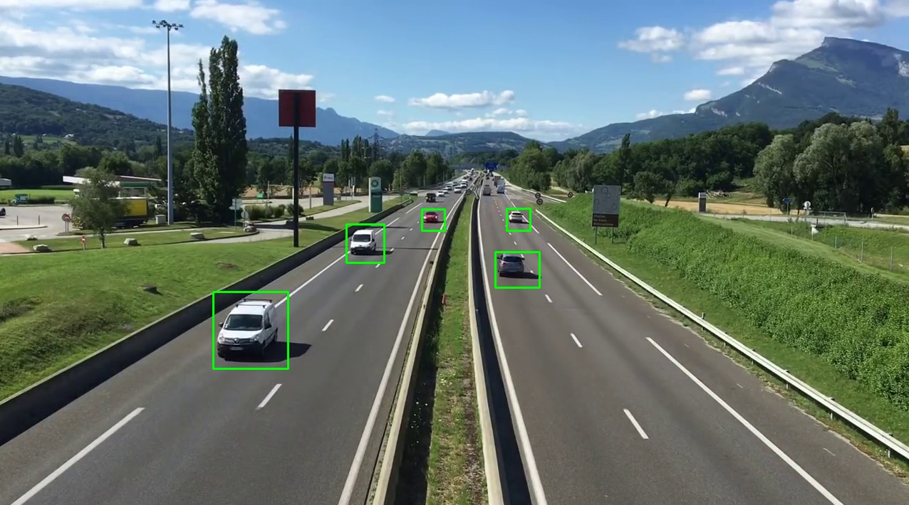

Slide 21
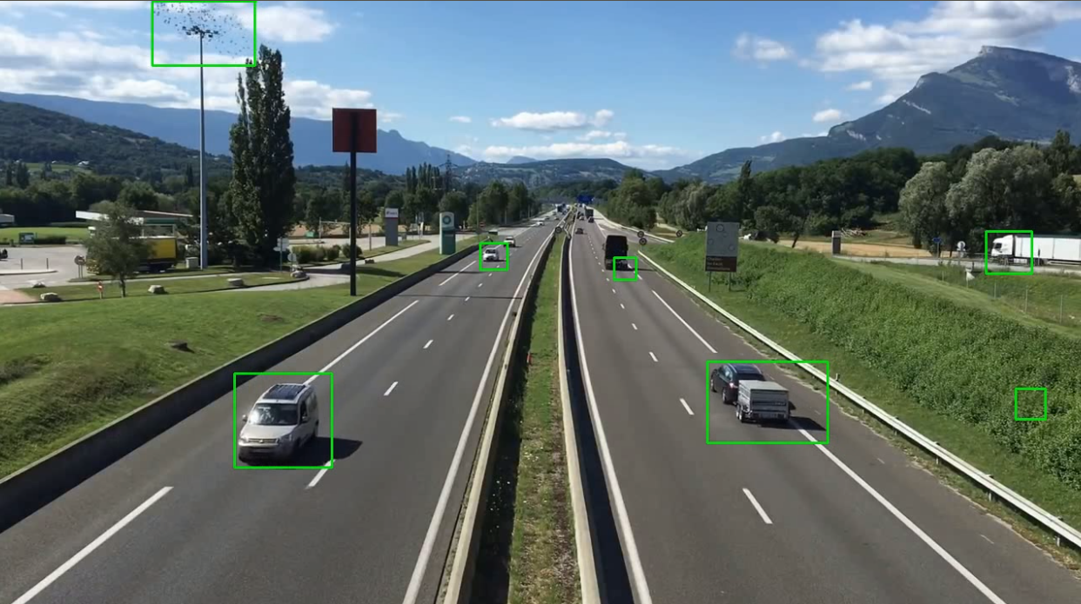
Melhorias

Slide 22
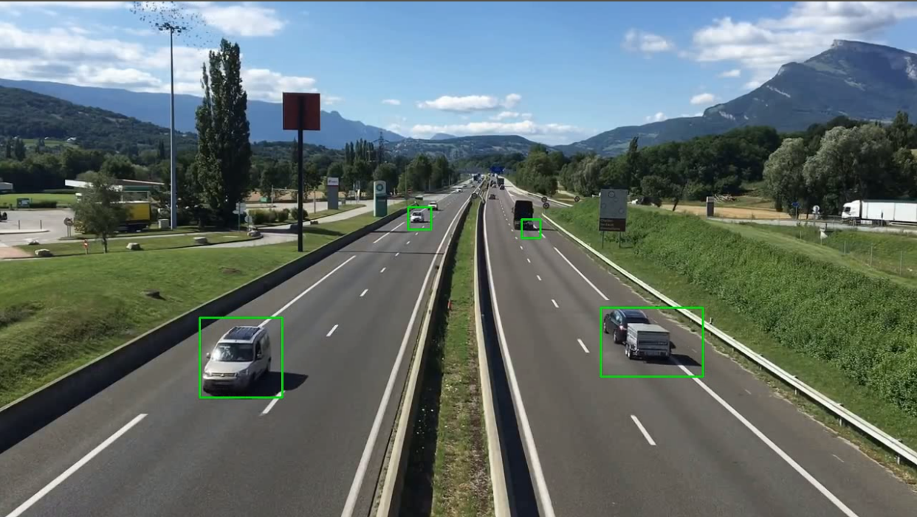

Slide 23
Gostou não, né?!
Agradecemos a atenção de todos até o momento, agora iremos mostrar alguns vídeos do software em execução

